Slide 1
TIPOS DE CONTRATOS
ENTORNO DIGITAL
Notes:
CARÁTULA 1.-INDAUTOR

Slide 2
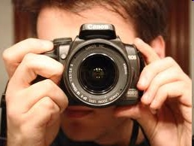
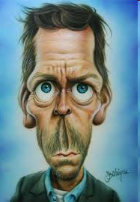
Características de los contratos
En el entorno digital los principios básicos del derecho de autor, continúan aplicándose, ya que las obras que se reproducen o distribuyen a través de esta nueva modalidad de explotación, por este sólo hecho no limitan los derechos morales y patrimoniales que nacen en cabeza del autor.

Slide 3
Características de los contratos
Es decir el autor sigue siendo la persona física que crea una obra, y a la cual se le reconocen derechos morales y patrimoniales.
En virtud de lo anterior, el autor en el ejercicio de sus derechos patrimoniales podrá transmitirlos:
a) por actos entre vivos
b) de manera parcial o total
c) por causa de muerte

Slide 4
Características de los contratos
Estos, de conformidad con lo dispuesto por el Título III de la vigente Ley Federal del Derecho de Autor, deberán ser:
ESCRITO
ONEROSOS
TEMPORALES

Slide 5
Características de los contratos
En el entorno digital, para todo acto de reproducción (digitalización), comunicación pública, almacenamiento en un soporte electrónico, transmisión digital de contenidos, así como la distribución o transformación de obras, se requiere la previa autorización de su autor o del legítimo titular de los derechos. Es decir deberá existir:
Cesión de derechos;
Licencia de uso exclusiva o no exclusiva; y/o
Contrato de edición de obra literaria

Slide 6
Características de los contratos
Y toda vez que las modalidades de explotación de los derechos patrimoniales, son independientes entre sí, en los mismos se deberá establecer de manera clara:
Las condiciones de uso de la obra
Derechos y obligaciones de las partes
Formas de utilización de las obras
en la red digital

Slide 7
CONTRATOS NOMINADOS
LEY FEDERAL DEL
DERECHO DE AUTOR

Slide 8
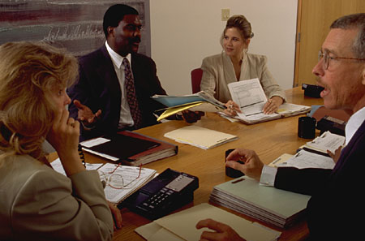
Contratos nominados
CONTRATO DE EDICIÓN DE OBRA LITERARIA
Surge cuando el autor o el titular de los derechos patrimoniales, se compromete a entregar una obra a un editor y éste, a su vez, se obliga reproducirla, distribuirla y venderla, cubriendo al titular una contraprestación.

Slide 9
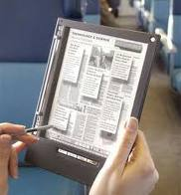
Contratos Nominados
Ejemplo
En el caso de los libros que se destinan para el entorno digital, en algunas casas editoriales el proceso de edición se realiza totalmente en medios digitales, ya que el editor, lo envía al corrector de estilo y este a su vez al diseñador o formador, y así sucesivamente hasta concluir el proceso de edición.

Slide 10
CONTRATOS NOMINADOS
CONTRATO DE EDICIÓN DE OBRA MUSICAL
Es el instrumento mediante el cual el autor o el titular del derecho patrimonial, en su caso, cede al editor el derecho de reproducción, y lo faculta para realizar:
la fijación
sincronización audiovisual
comunicación pública

Slide 11
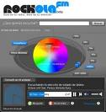
CONTRATOS NOMINADOS
CONTRATO DE RADIODIFUSIÓN
Mediante este el autor o el titular de los derechos patrimoniales, autoriza a un organismo de radiodifusión a transmitir una obra, por cable, fibra óptica, ondas radioeléctricas, satélite o cualquier otro medio análogo, que haga posible su comunicación.

Slide 12
Asociación de Radio del Valle de México

Slide 13
Contratos Nominados
CONTRATO DE PRODUCCIÓN AUDIOVISUAL
Por el contrato de producción audiovisual, los autores o los titulares de los derechos patrimoniales, en su caso, ceden en exclusiva al productor, los derechos patrimoniales de reproducción, distribución, comunicación pública y subtitulado de la obra audiovisual.

Slide 14
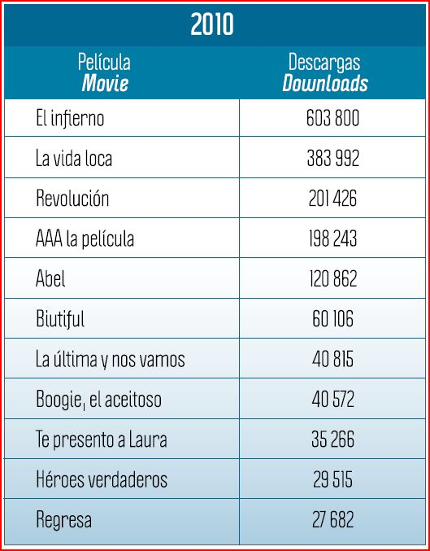
Descargas de películas nacionales

Slide 15
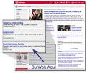
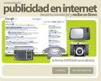
Contratos Nominados
CONTRATOS PUBLICITARIOS
Son aquéllos que tienen como finalidad la explotación de obras literarias o artísticas con fines de promoción o identificación de anuncios publicitarios o de propaganda
a través de cualquier medio.
Ejemplo: La música que acompaña los anuncios de productos o marcas

Slide 16
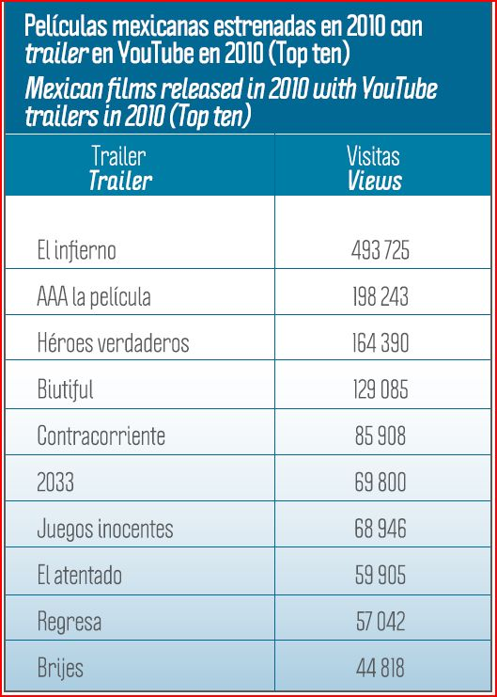
Publicidad en Internet

Slide 17
CONTRATOS DIGITALES

Slide 18
Contratos digitales
BUSINESS-TO- BUSINESS (B2B)
Tales como los que se utilizan cuando una persona a través de la red, solicita a otra la creación de un sitio web, en el cual se incluirán obras literarias, musicales, visuales, etc.

Slide 19
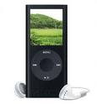
Contratos digitales
BUSINESS-TO- CONSUMER (B2C)
Mediante éste el consumidor utiliza, adquiere o accede a las obras musicales, literarias o audiovisuales, de su preferencia.
En el caso de la música y de las películas, se plantea de manera más frecuente este tipo de negociaciones, toda vez que la manera de entrega es mediante la red o a través de dispositivos móviles, tales como: USB, MP4 y IPOD.

Slide 20
Bibliografía :
Lipszyc, Delia. Derecho de autor y derechos conexos. UNESCO, CERLALC, Buenos Aires, 1993.
Delgado, Antonio. El Futuro Digital: la protección de los derechos en la Red. SGAE- AIE, Madrid 2-4, febrero 2002.

Slide 21
GRACIAS DOLORES FRANCO

